Slide 1
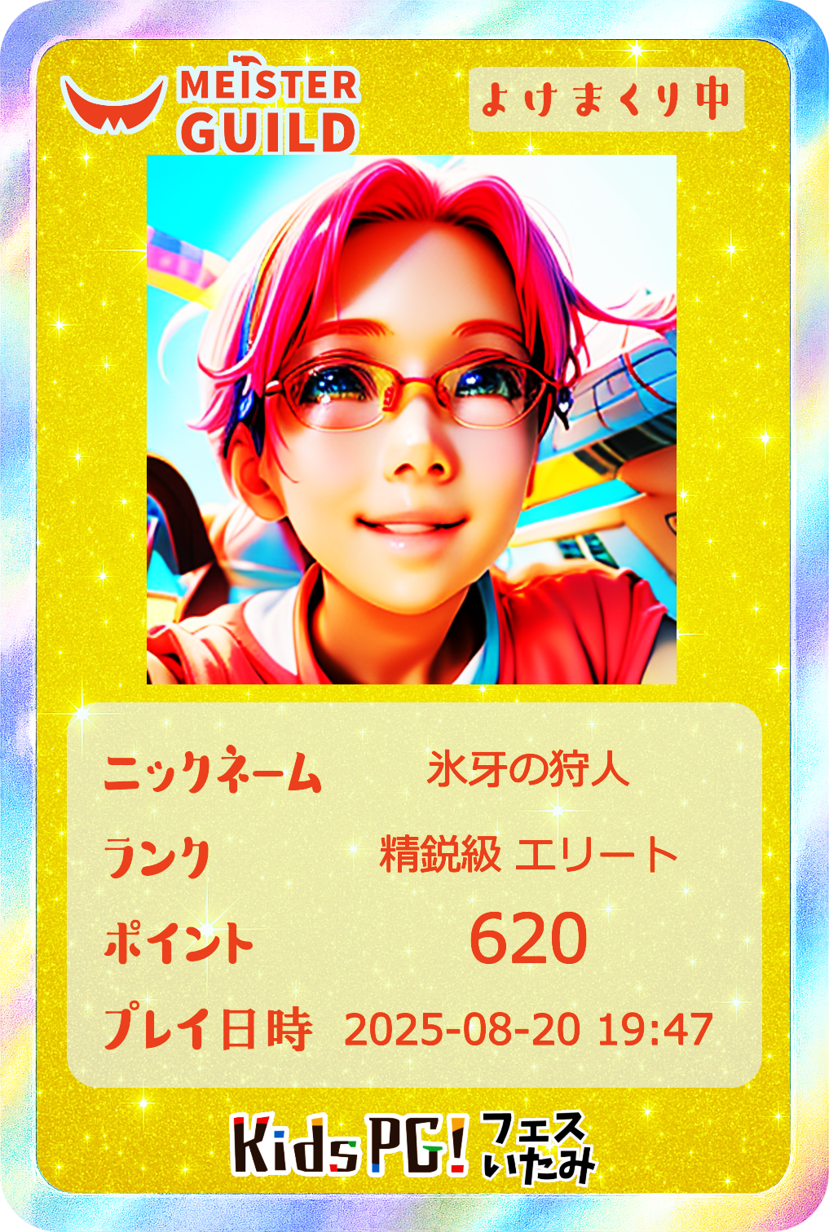
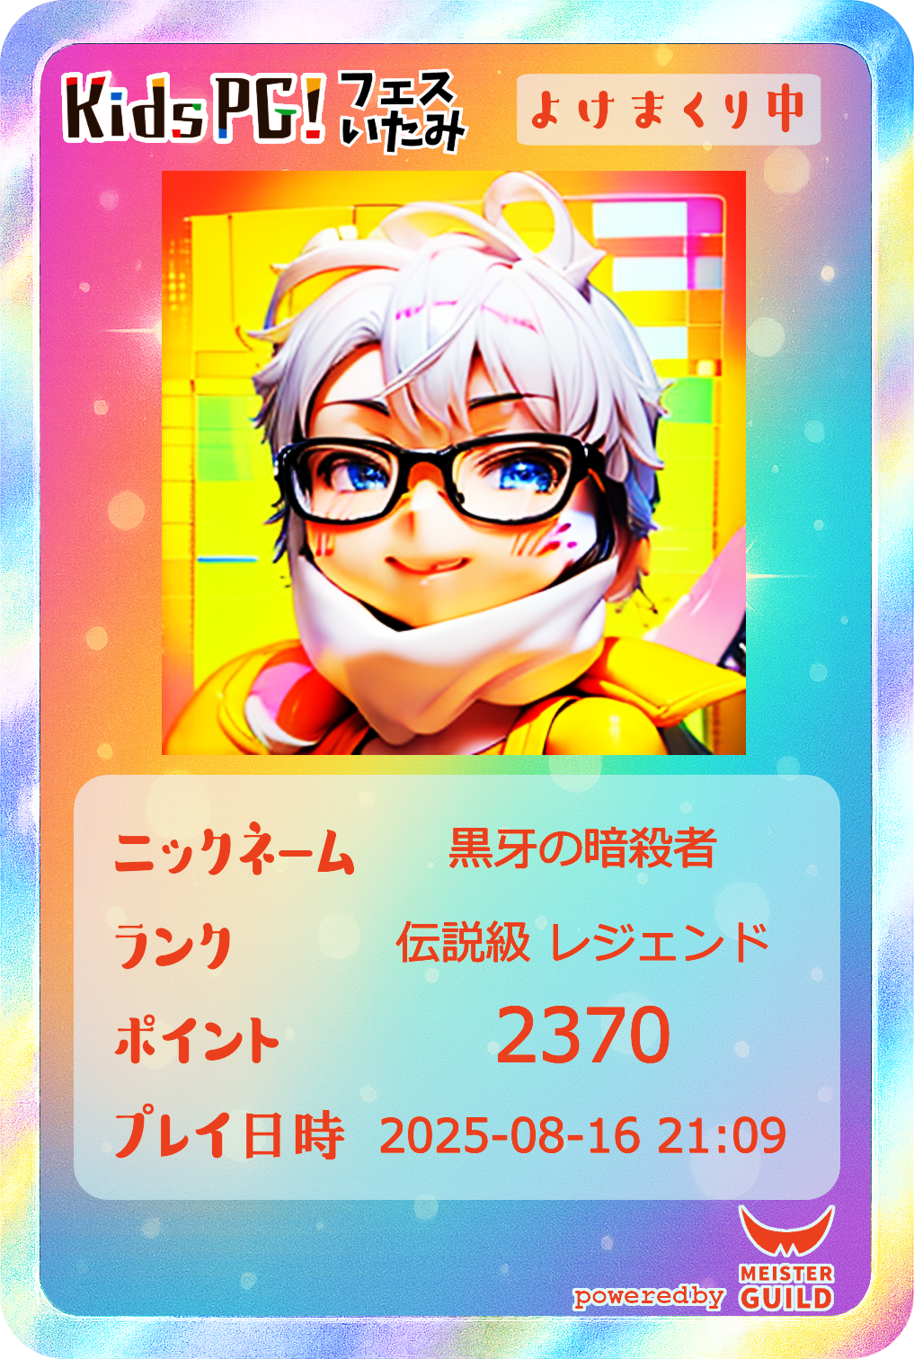
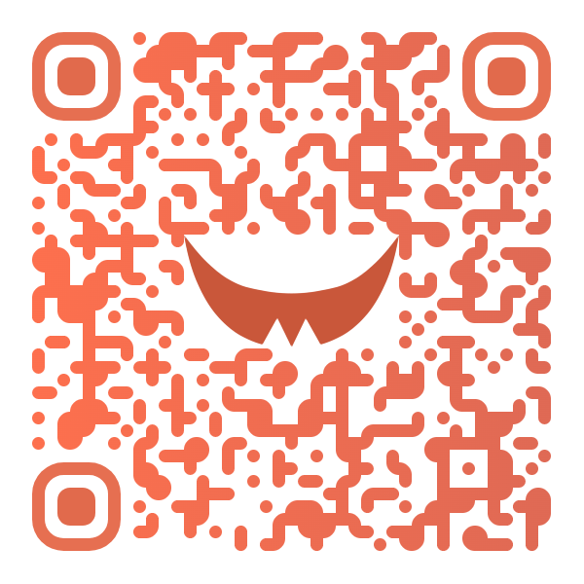

メモリアルカード確認Webサイトのご紹介
後日、メモリアルカード確認Webサイトから確認できるようになります（期間限定）
プレイ時にAIが生成したメモリアルカードをWebサイトにアップいたしますので、 こちらのQRコードを読み込んでWebサイトをお気に入り登録しておいてください

